Slide 1
Феликс МЕНДЕЛЬСОН-БАРТОЛЬДИ
К 205-летию со дня рождения композитора

Slide 2


Slide 3
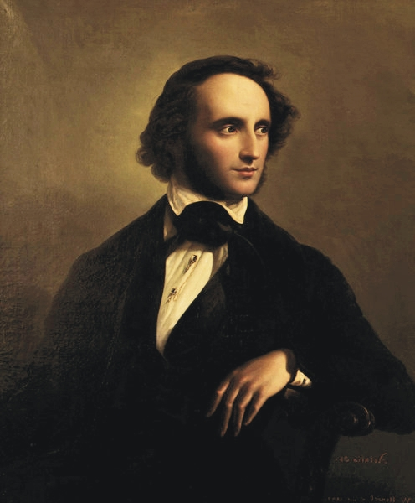
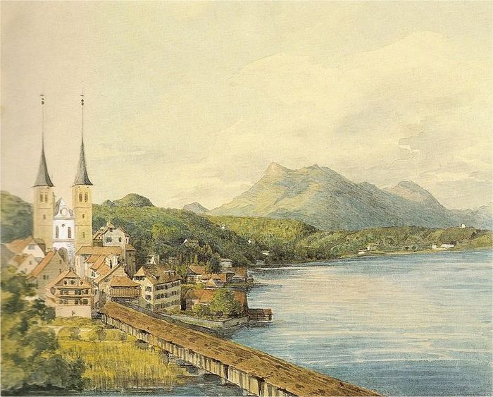
Якоб Людвиг Феликс Мендельсон-Бартольди родился в Гамбурге

Slide 5
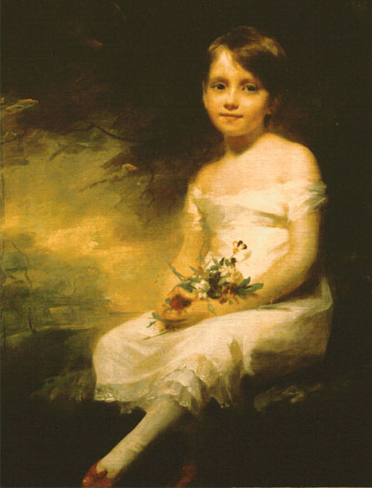
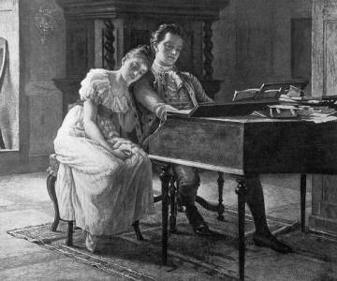
Феликс в детстве
Мендельсон с любимой сестрой Фанни

Slide 6
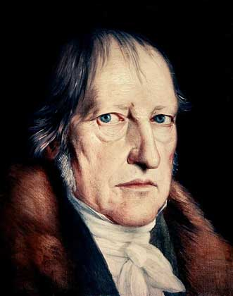
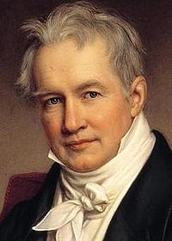
Фридрих Гегель
(1770-1831)
Александр фон Гумбольдт (1769 -1859)

Slide 7
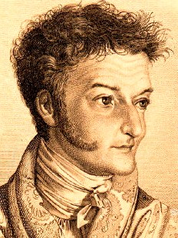
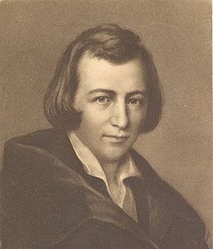
Эрнст Теодор Амадей Гофман
(1776-1822)
Генрих Гейне
(1797-1856)

Slide 8
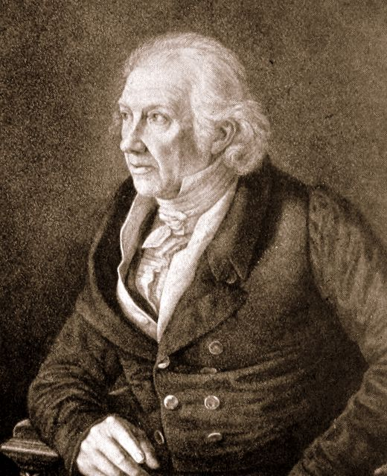
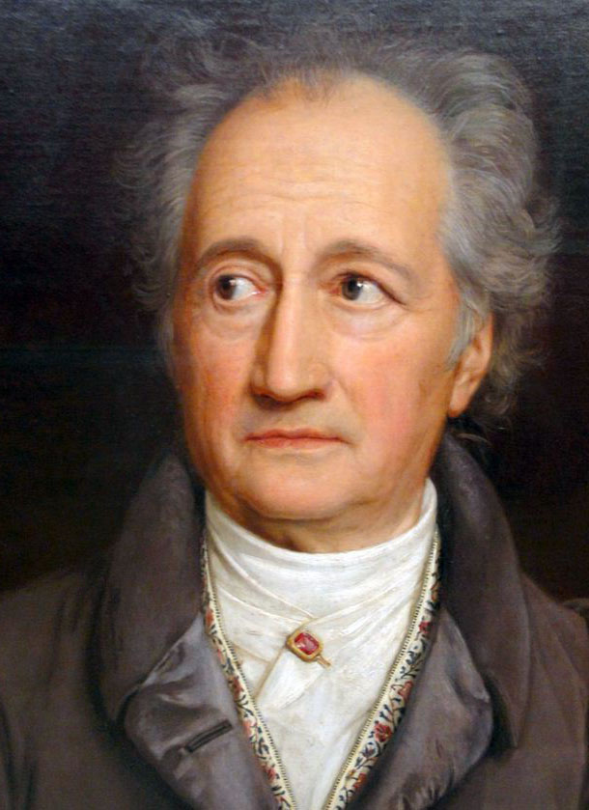
Карл Фридрих Цельтер
(1758 - 1832)
Иоганн Вольфганг фон Гёте
(1749-1832)

